Slide 1
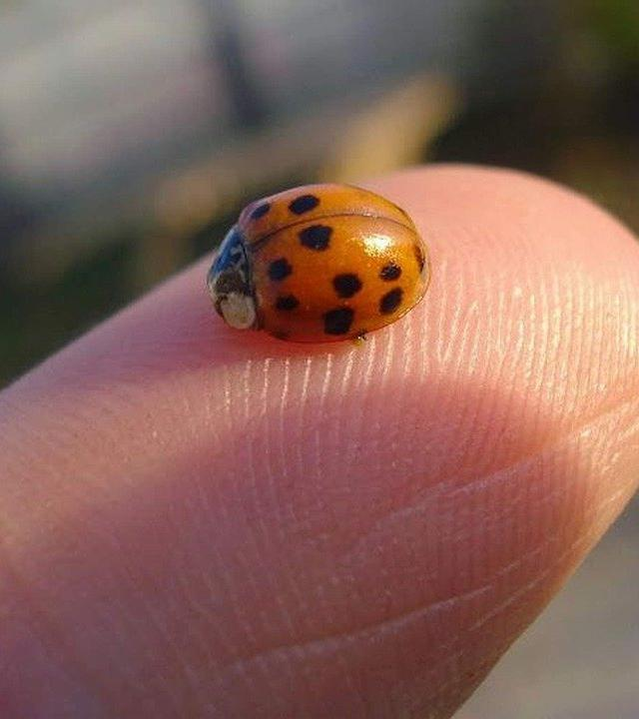
Презентации детей о насекомых
Подготовили семьи Бачурина Бориса, Шило Богдана, Корнилова Ильи, Вахрушевой Насти, Барановской Полины
воспитанников группы ПОЧЕМУЧКИ
МКДОУ Здвинского детского сада «Светлячок»
Здвинск 2021

Slide 2
Божьи коровки
Подготовила семья Бачурина Бориса
воспитанника группы ПОЧЕМУЧКИ
МКДОУ Здвинского детского сада «Светлячок»
Здвинск 2021

Slide 3
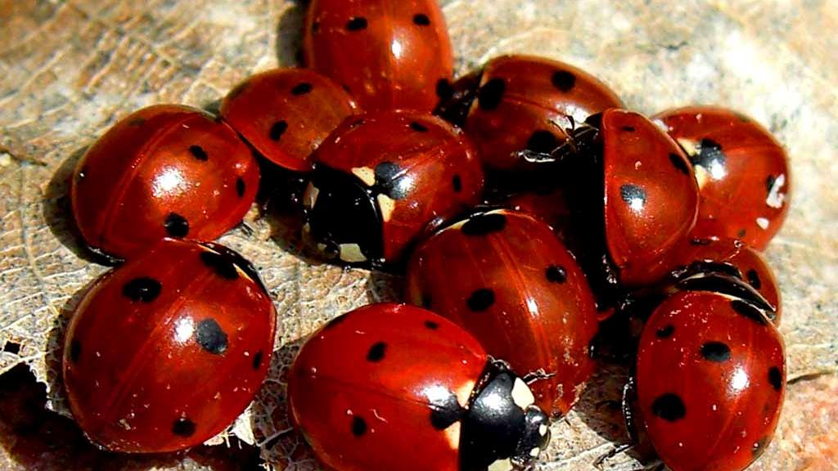
божья коровка-хищное насекомое, она выделяет жёлтую ядовитую житкость, за счёт которой их не едят птици и пауки

Slide 4
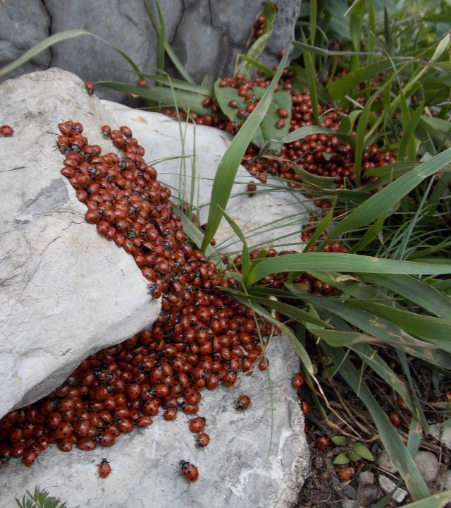
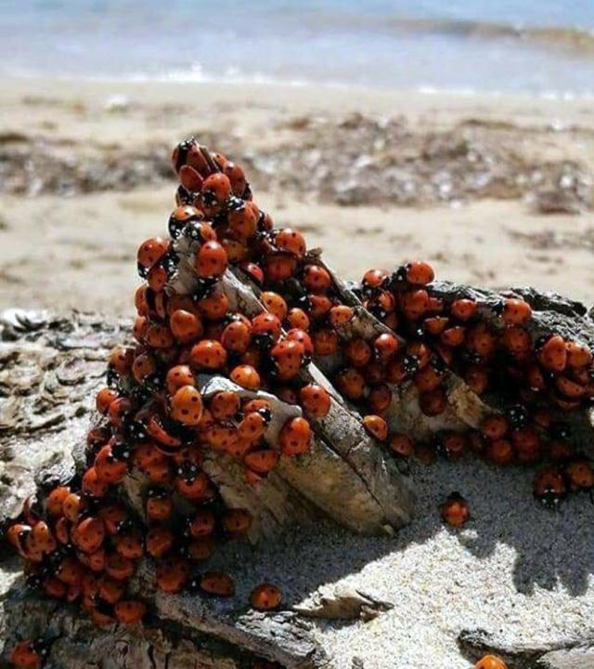
При наступлении холодов божьи коровки собираютсь в большие стаи. Зимуют они под камнями,сухими листьями, корой и в щелях

Slide 5
Божья коровка очень полезна для человека, она поедает тлю, яйца бабочек и мелких гусениц, тем самым спасая урожай

Slide 6
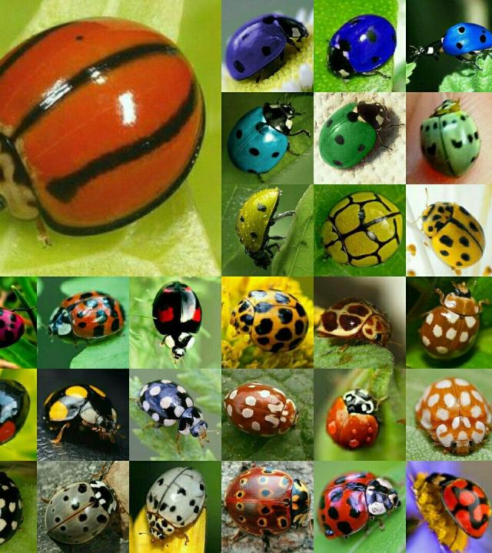
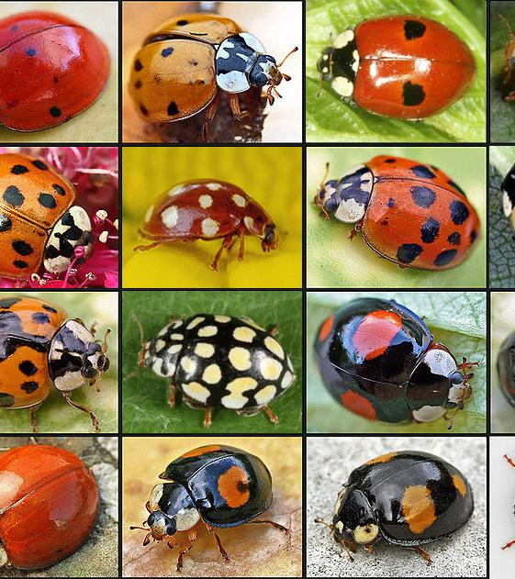
Помимо привычной нам божье коровки, сушествует ещё множество других видов этих жучков

Slide 7
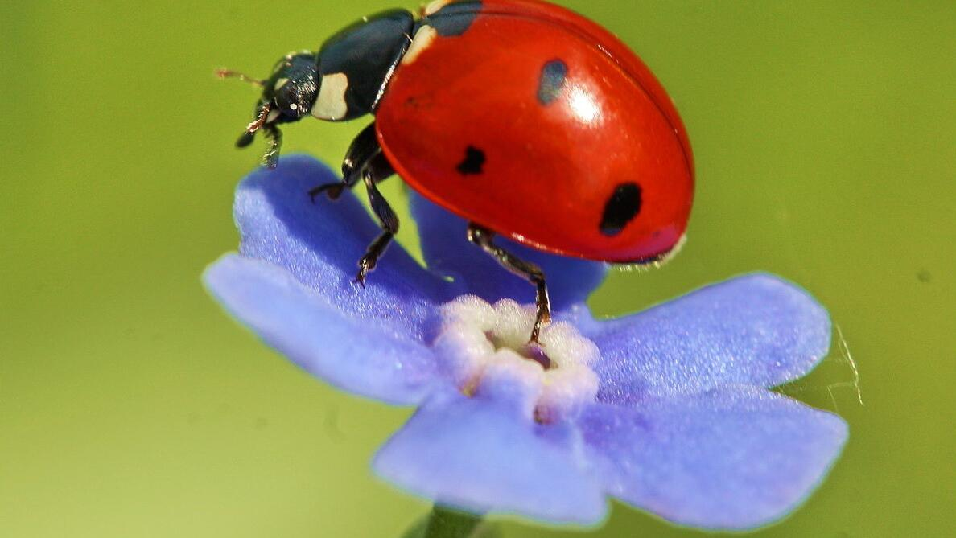
Спасибо за просмотр

Slide 8
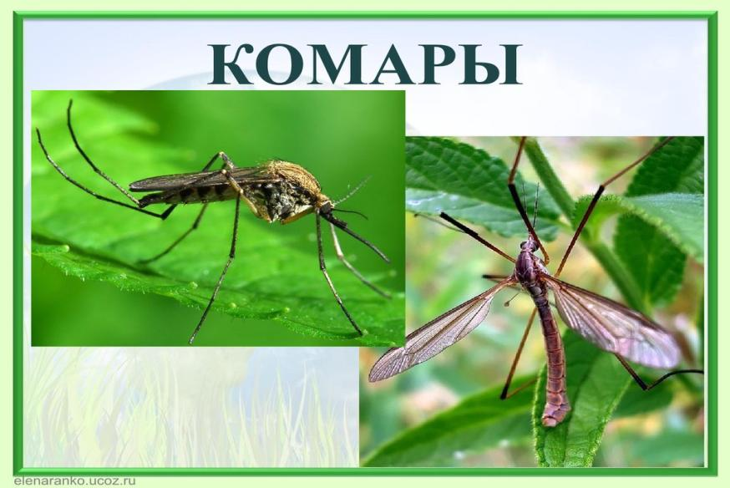
Здвинск 2021
Составила
семья Шило Богдана,
воспитанника группы ПОЧЕМУЧКИ МКДОУ Здвинского детского сада «Светлячок»

Slide 9
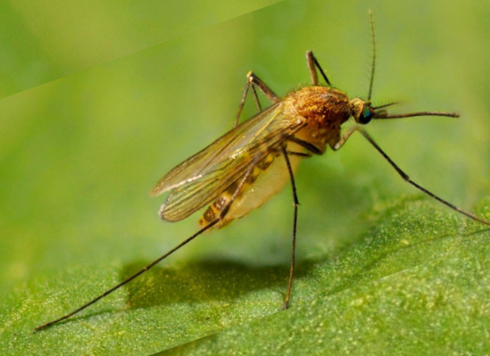
Комар-это
Мелкое двукрылое насекомое с остро жалящим хоботком

Slide 13
Комар «Долгоножка»

Slide 14
Ошибочным является мнение о том, что рассматриваемые комары кусаются, да еще и сильно. На самом деле для здоровья человека их укус вовсе не опасен. Единственный вред от долгоножек в том, что они могут напугать своими большими размерами. Особенно это касается тех, кто ранее не был осведомлен об их существовании и встретился с ними в дикой природе.

Slide 16
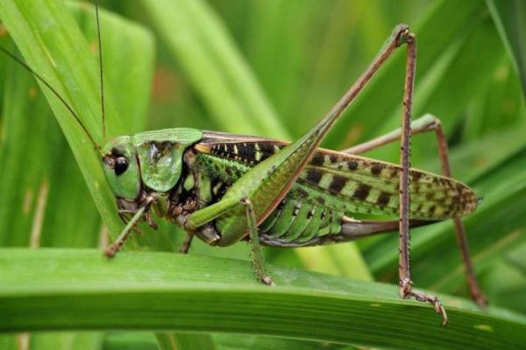
Интересные факты про кузнечиков
Составила
семья Корнилова Ильи,
воспитанника группы ПОЧЕМУЧКИ МКДОУ Здвинского детского сада «Светлячок»
Здвинск 2021

Slide 17
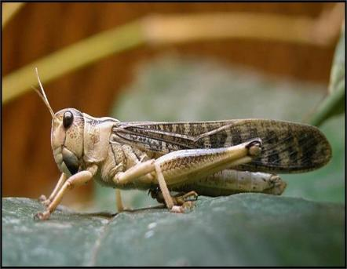
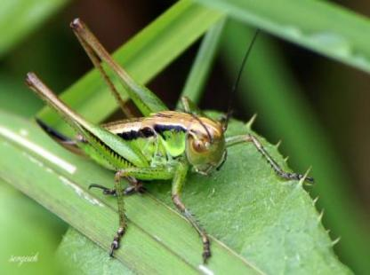
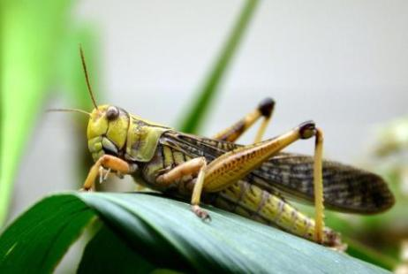
Насчитывается 20 000 видов кузнечиков

Slide 18
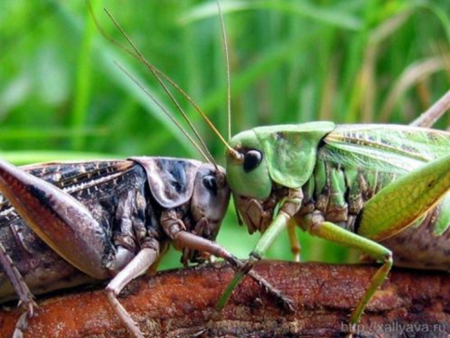
Певчий кузнечик
Поёт он, словно, часто-часто стучит молоточками. Поэтому, имя его – кузнечик. А звуки эти он издаёт специальными приспособлениями: двигает крыльями, трёт друг о друга, будто смычком по струнам играет. Вот и получается песня.

Slide 19
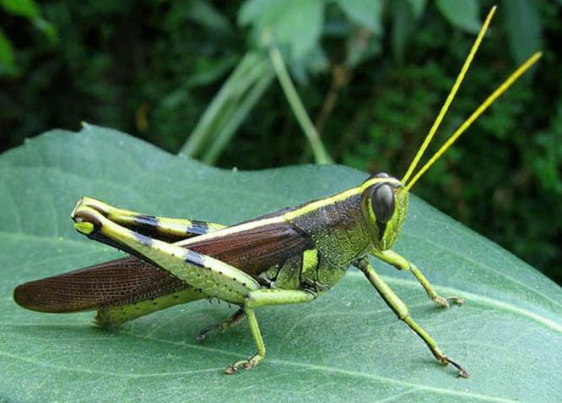
Как слышит кузнечик
На животе у кузнечика уши.

Slide 20
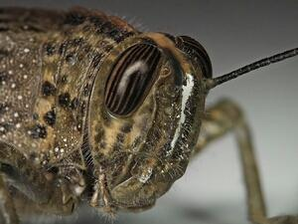
Как видит кузнечик
Кузнечики имеют два огромных глаза на верхней части головы. Они состоят из тысячи маленьких глазков.

Slide 21
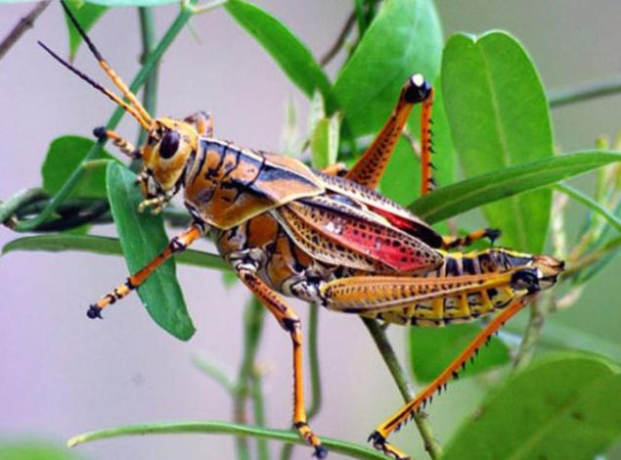
Как передвигается кузнечик
Кузнечик может подскочить на высоту до 2-х метров (это в 20 раз больше длины его тела). Насекомые прыгают с растения на растение со скоростью до 2 км/ч.

Slide 22
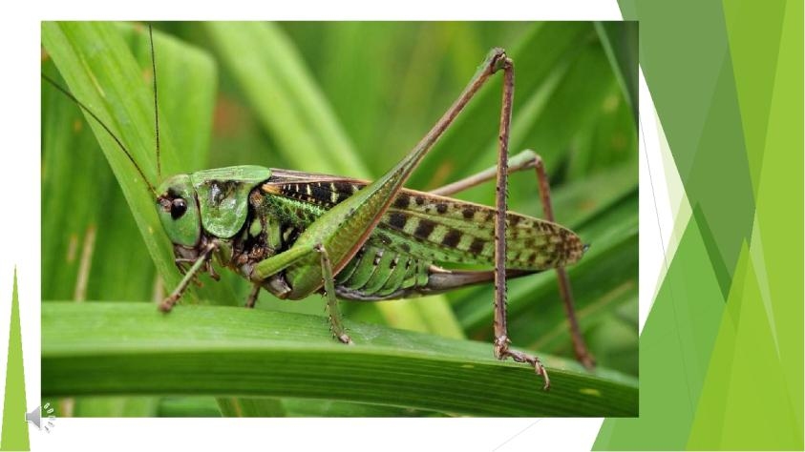
Чем питается кузнечик
Питаются они мелкими насекомыми и растениями

Slide 23
Муравьи
Составила
семья Вахрушевой Анастасии,
воспитанницы группы ПОЧЕМУЧКИ
МКДОУ Здвинского детского сада «Светлячок»
Здвинск 2021

Slide 24
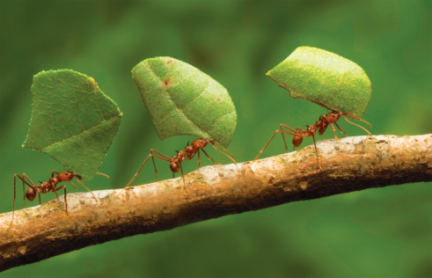
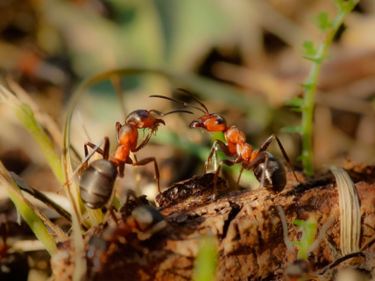
На нашей планете живёт очень много насекомых. Одни из самых необычных – это муравьи.
Муравьи очень трудолюбивые и сильные.

Slide 25
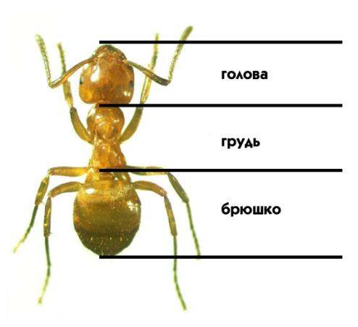
У муравьёв есть голова, грудь и брюшко. На голове - глаза и усики. Усиками муравей чувствует запахи и разговаривает.

Slide 26
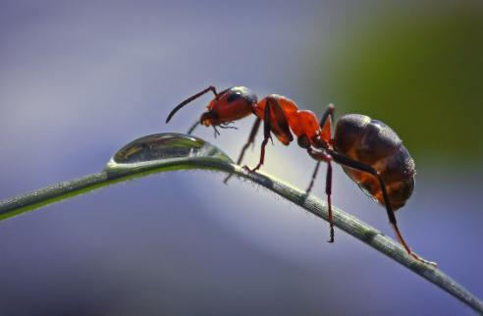
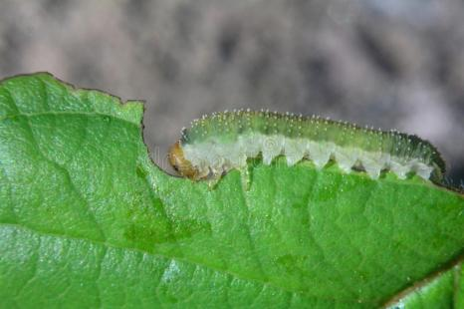
Муравьи - это спасатели леса, они уничтожают вредных насекомых!

Slide 27
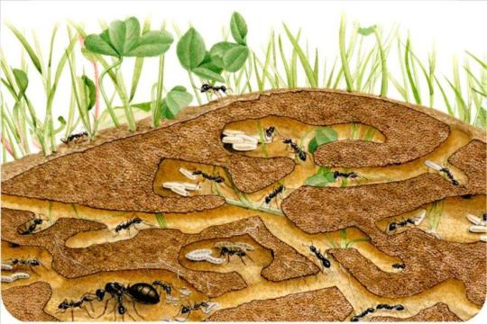
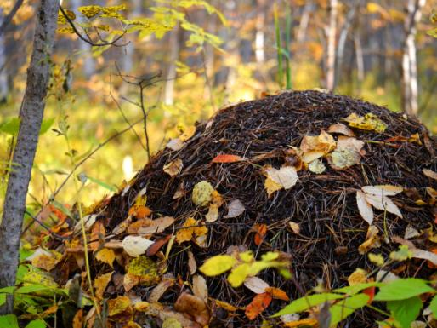
Муравьи настоящие строители! Из сухих веточек, листьев, травинок они строят большие дома, которые называются муравейниками.

Slide 28
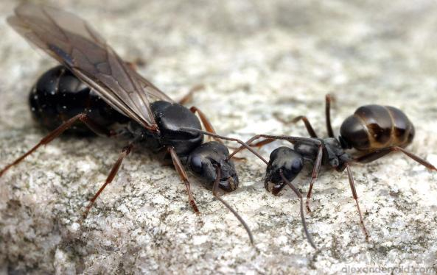
В каждой муравьиной семье есть Королева и рабочие муравьи. Королева откладывает яйца, из которых рождаются новые муравьи.

Slide 29
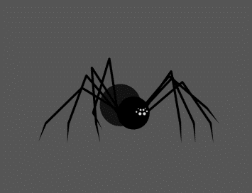
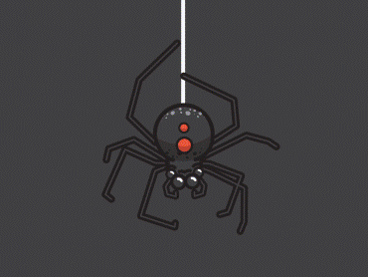
Самые опасные и ядовитые пауки
Составила
семья Барановской Полины,
воспитанницы группы ПОЧЕМУЧКИ
МКДОУ Здвинского детского сада «Светлячок»
Здвинск 2021

Slide 30
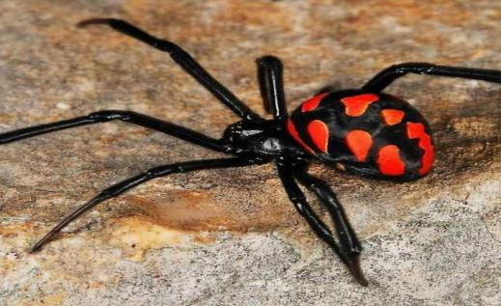
Чёрная вдова
Один из самых опасных пауков во всём мире. Яд очень опасен для человека.

Slide 31
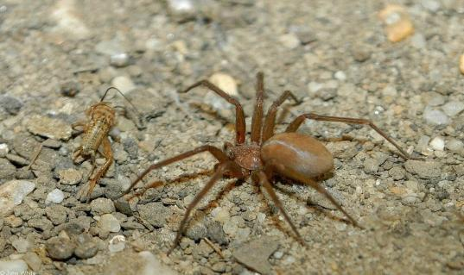
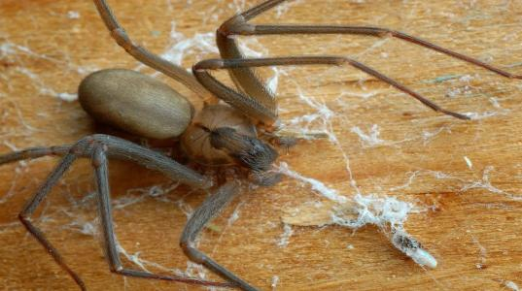
Паук отшельник
Пауки данного вида являются одни из самых ядовитых членистоногих.
Человек обычно сам прижимает его рукой или телом, провоцируя к обороне. Чаще всего паук кусает в постели во время сна (заползает под белье).

Slide 32
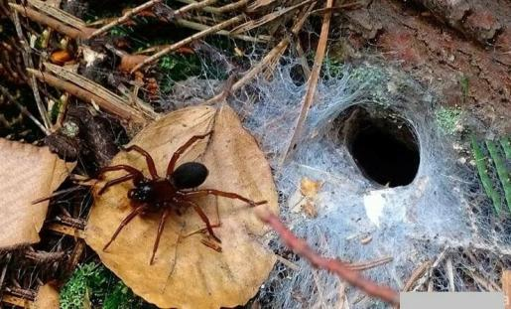
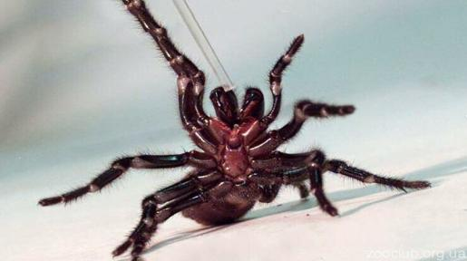
Сиднейский воронковый паук
Ядовитый паук, занимает 3 место во всём мире. Очень опасен для человека. Если в течении нескольких часов во время укуса не обратиться в больницу, то человек умрёт.

Slide 33
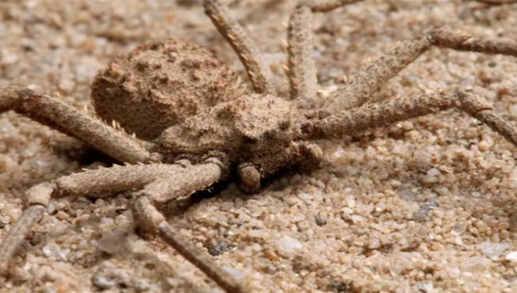
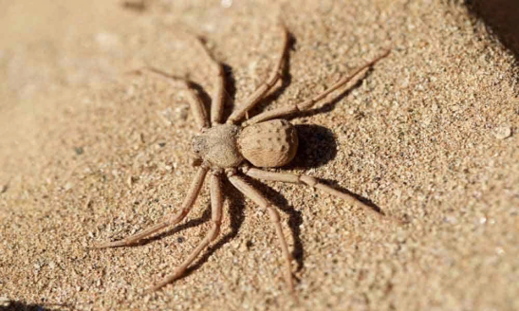
Песочный паук
В отличии от других пауков, данный вид имеет 6 глаз. Маскируются под песок. Яд очень ядовит и опасен для человека. При укусе наступает смерть через несколько часов. Противоядия на данный момент нет.

Slide 34
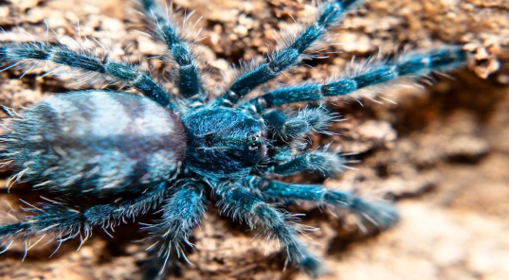
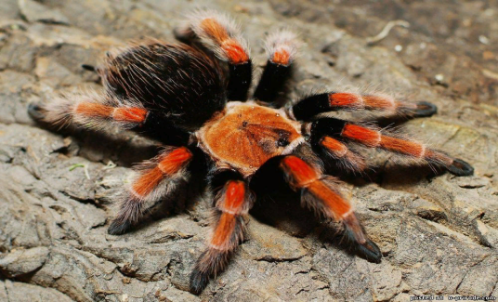
Птицеед
Очень большие пауки, очень длинные и мохнатые конечности. Укус для взрослого здорового человека он не опасен, а для детей и стариков смертельный.
Питаются:
Птицы
Членистоногие
Насекомые
Мелкие грызуны
Рыбы
Земноводные

